Slide 1
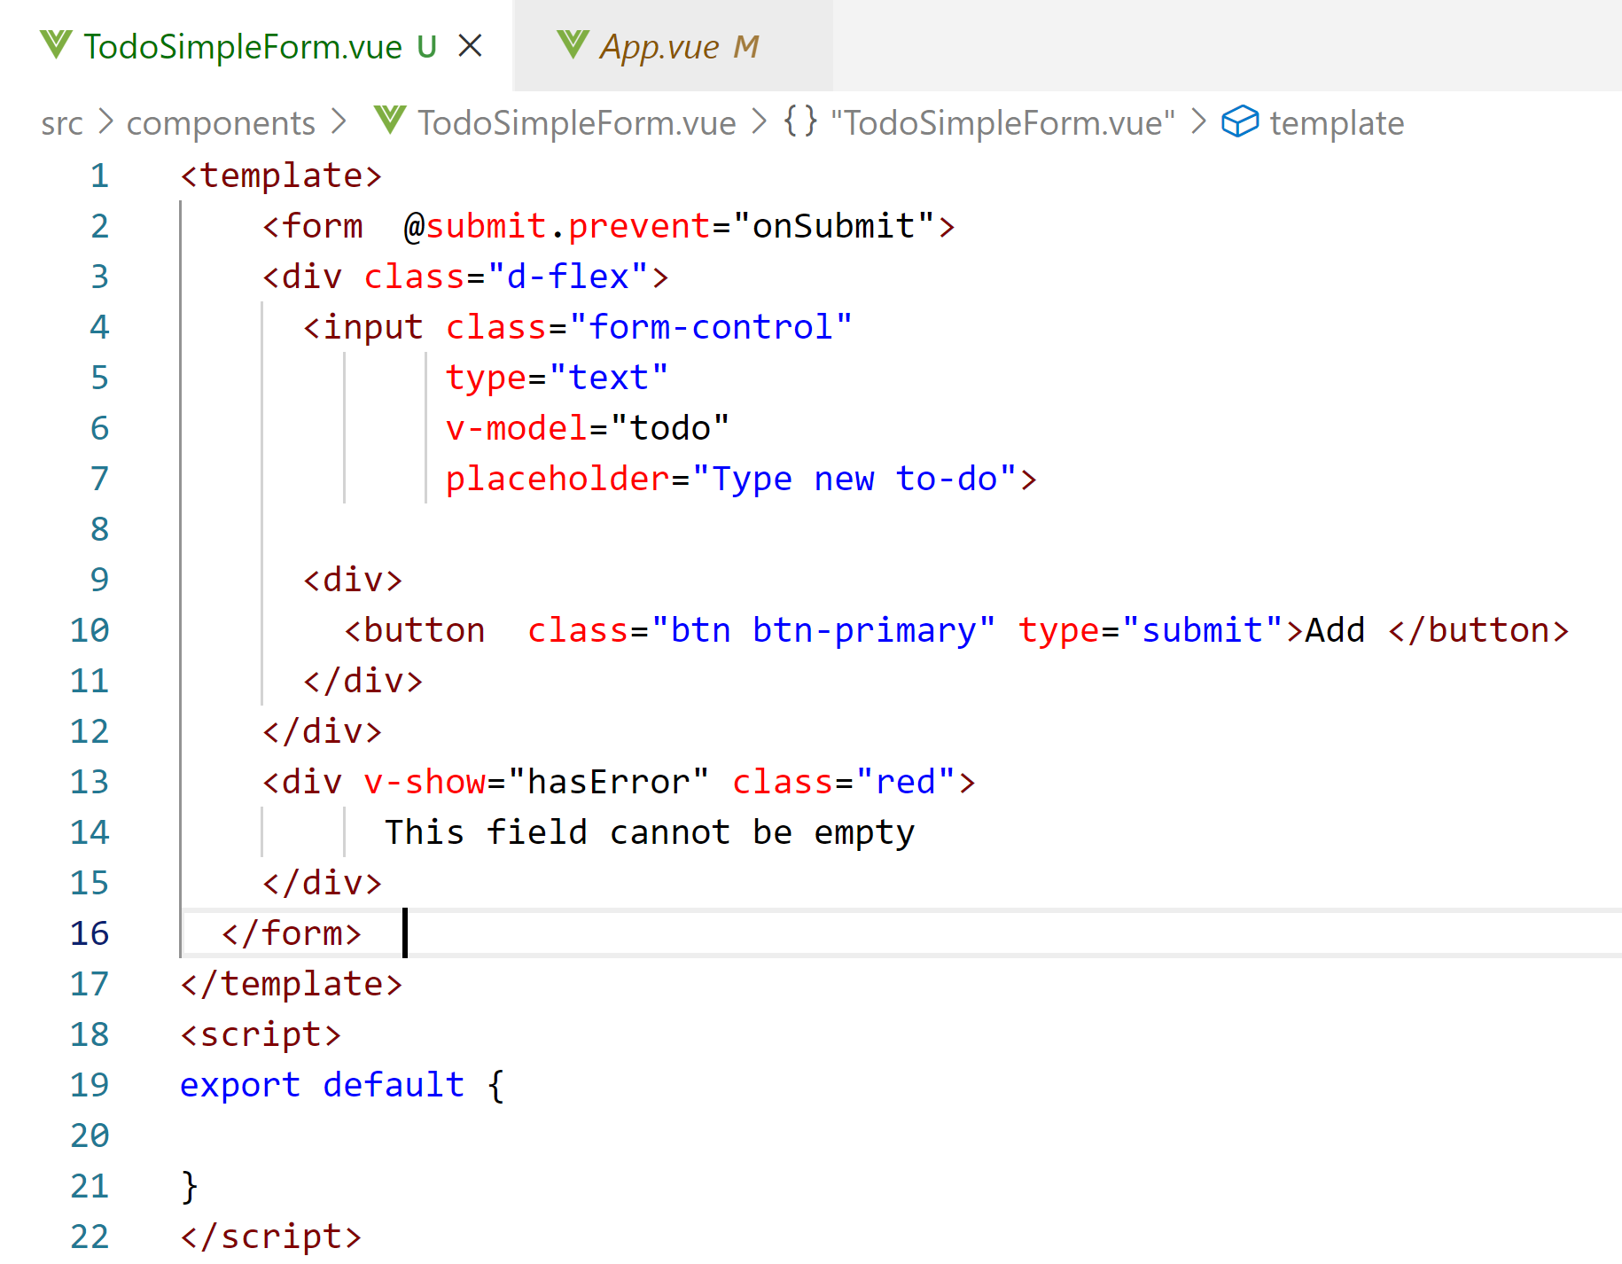
18. emit : https://github.com/kossiecoder/vue3-basic/blob/18/src/App.vue form엘리먼트안에 있는 Add 버튼이 작동하지 않습니다. Add 버튼을 클릭시 onSubmit 함수가 호출되어야 하는데 TodoSimpleForm.vue에는 onSubmit 함수 표현식이 없고 App.vue에 존재합니다. 2. App.vue에 있는 onSubmit을 이곳으로 가져오도록 합니다.

Slide 2
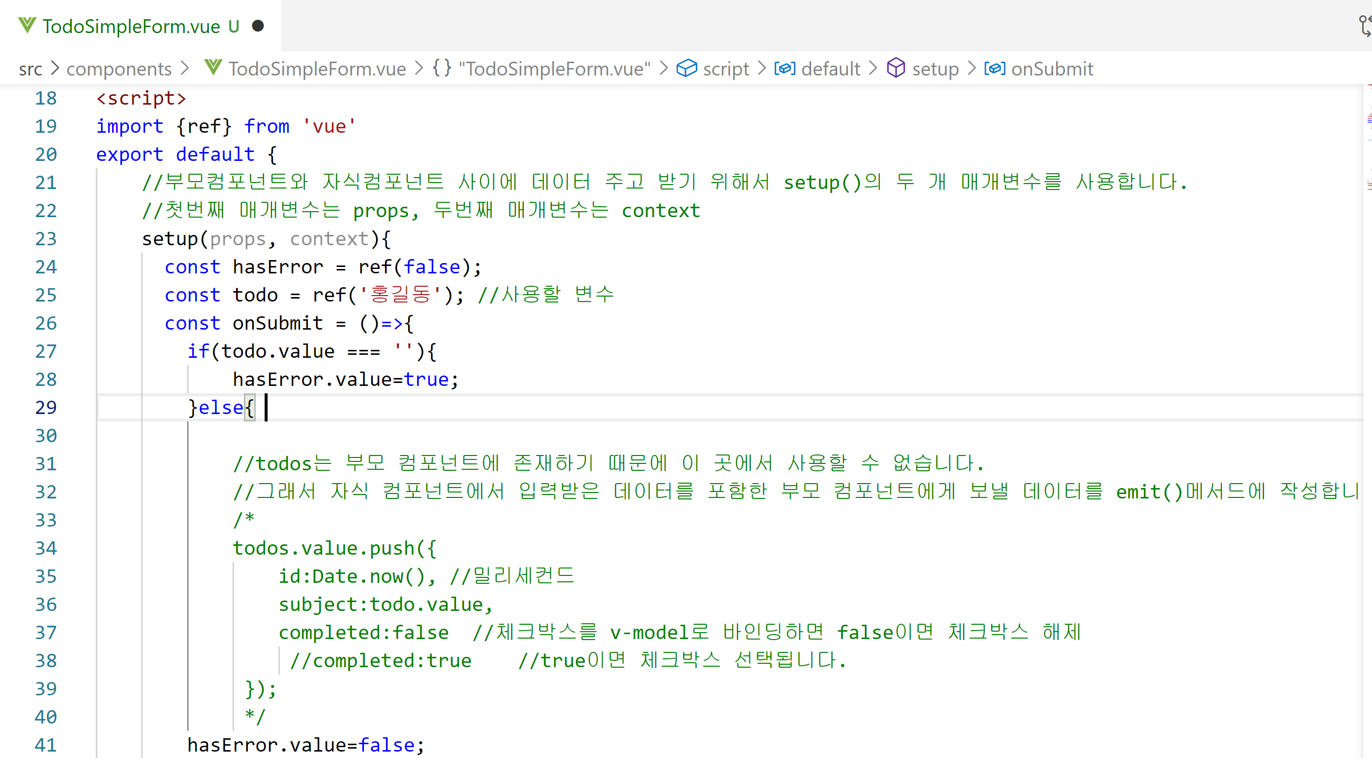
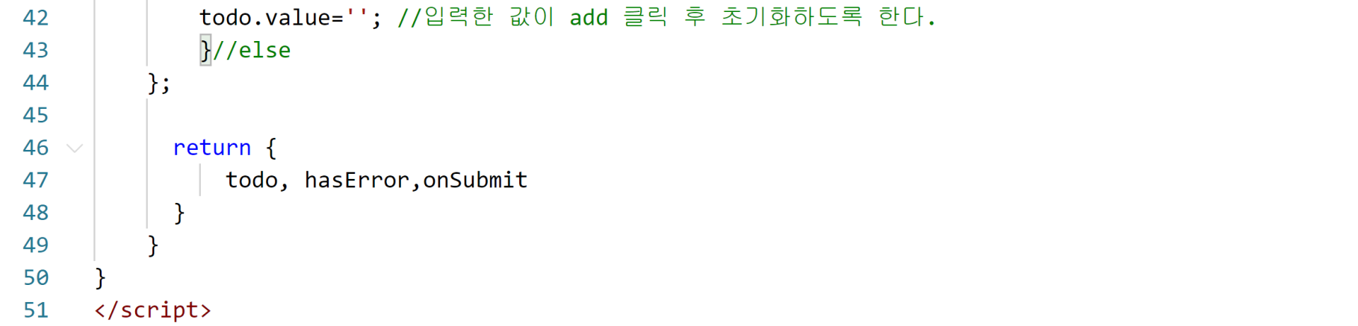
App.vue의 onSumit을 가져왔지만 자식 컴포넌트인 이곳에는 todos가 없습니다. 2. 입력 받은 값을 todos에 추가하기 위해 부모 컴포넌트인 App.vue에 전달하기 위해 emit() 메서드를 사용합니다. 3. emit()은 setup()의 두 번째 매개변수가 받는 것을 사용합니다.

Slide 3
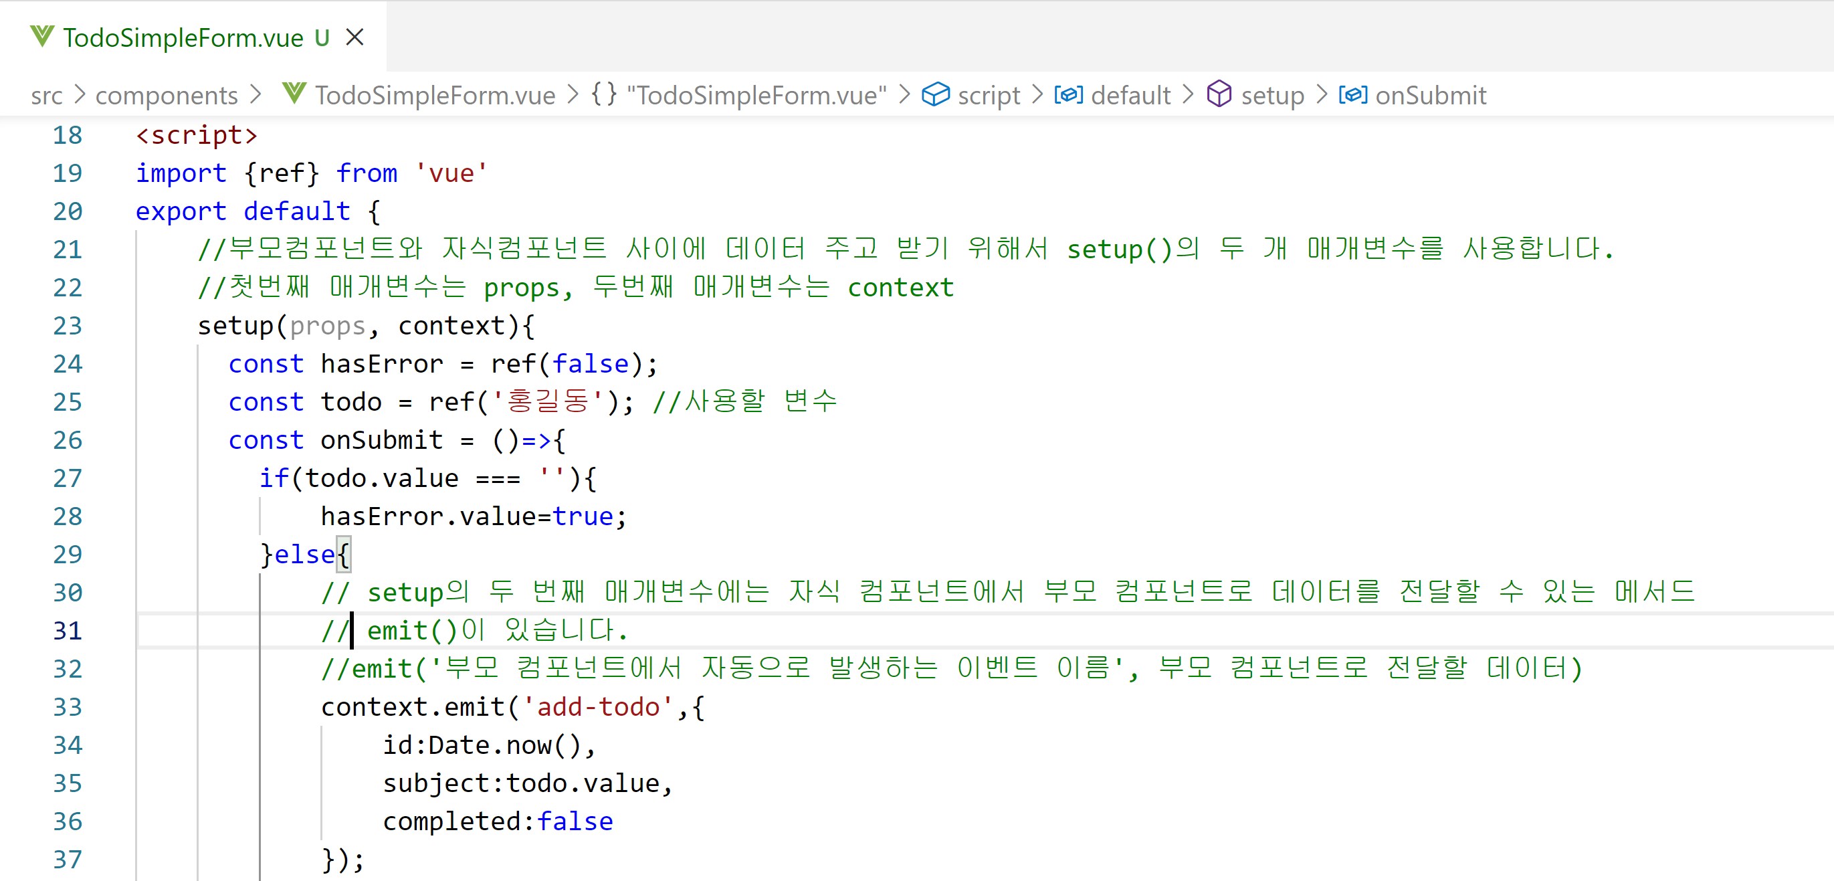
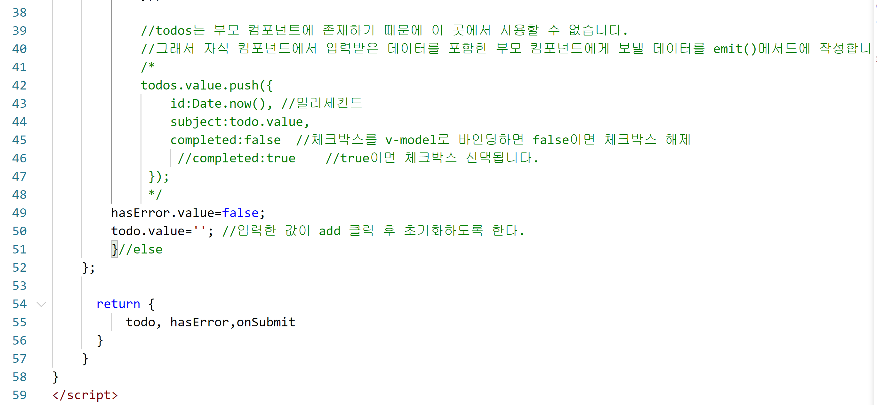
자식 컴포넌트에서 입력 받은 데이터를 부모 컴포넌트에 전달하기 위해 emit()을 사용

Slide 4
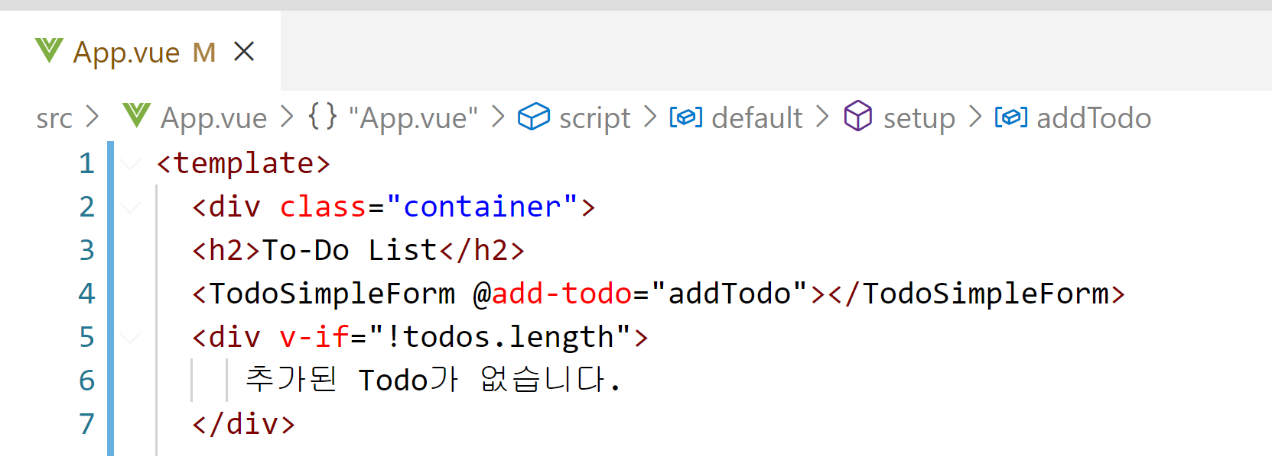
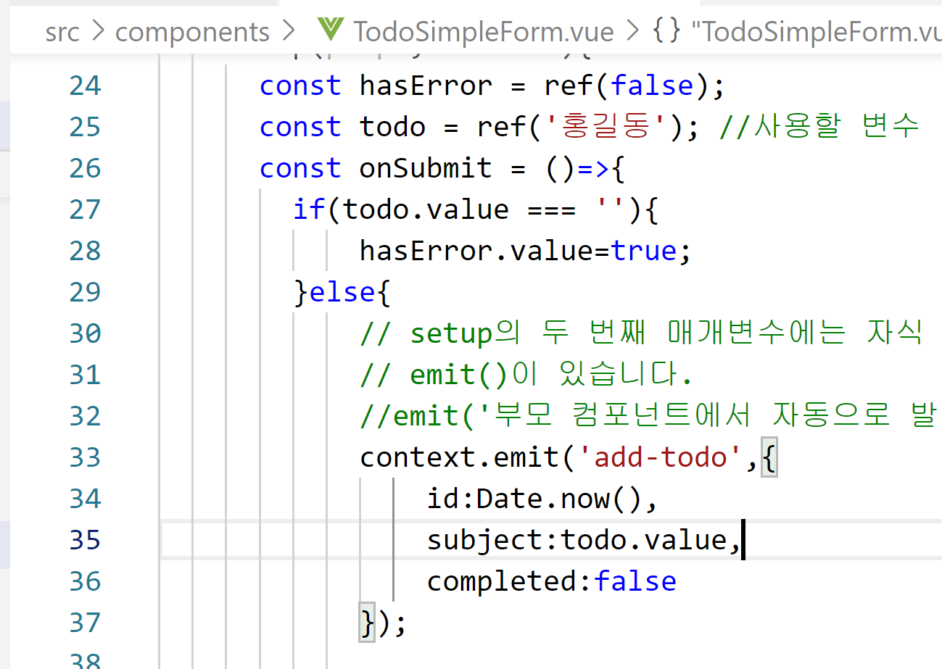
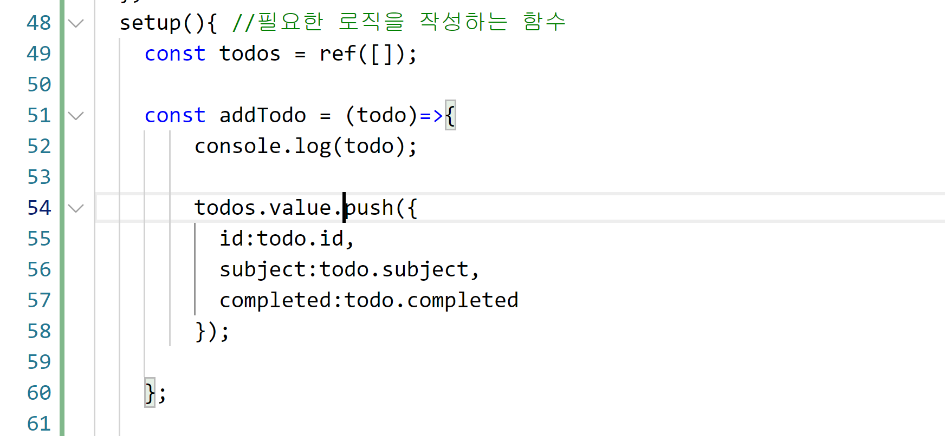
부모 컴포넌트는 자식 컴포넌트가 보낸 데이터를 자동으로 발생하는 이벤트를 통해서 받습니다.

Slide 5
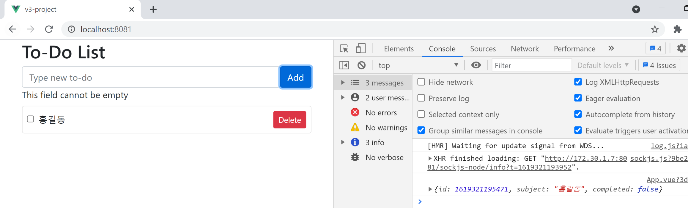
결과 화면

